Slide 1











PHÒNG GD & ĐT HUYỆN THANH TRÌ
TRƯỜNG THCS NGỌC HỒI
Chào mừng các em đến với lớp học trực tuyến
NGỮ VĂN - LỚP 7A5
GV giảng dạy: Nguyễn Thị Thu Hà
7

Slide 2
? Hãy cho biết đây là ai? Nội dung các bức ảnh nói về hoạt động gì của người đó?

Slide 3
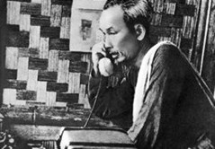
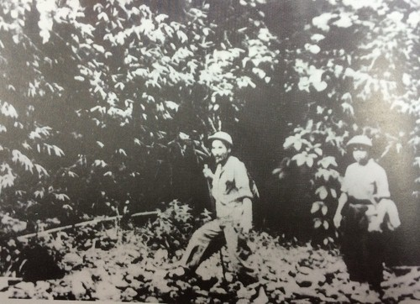
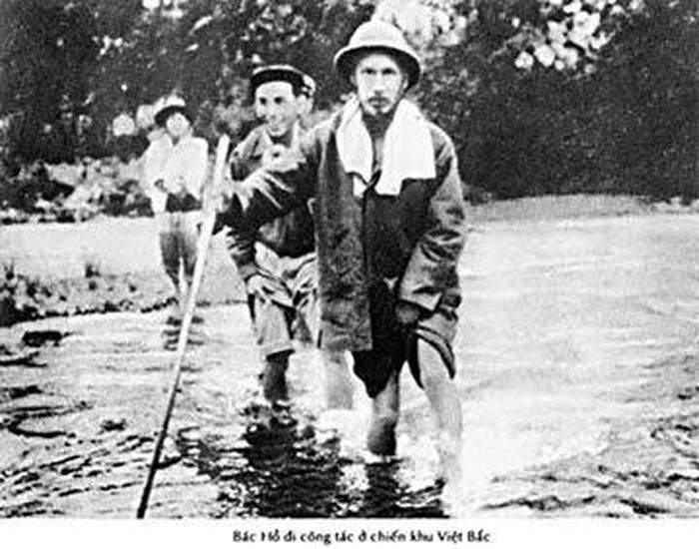
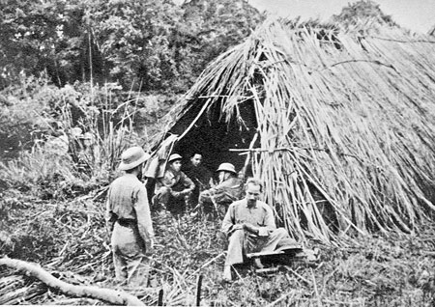
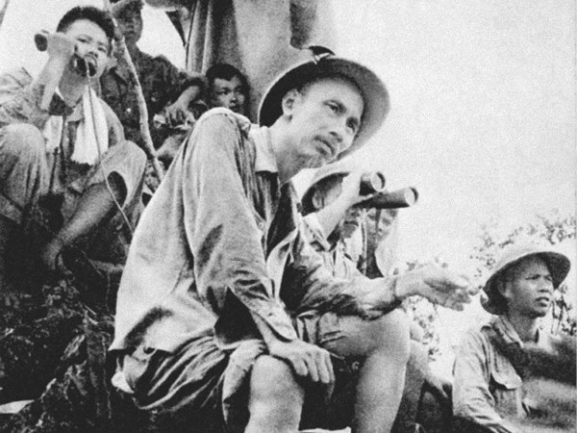
Notes:
3

Slide 4
Notes:
4

Slide 5

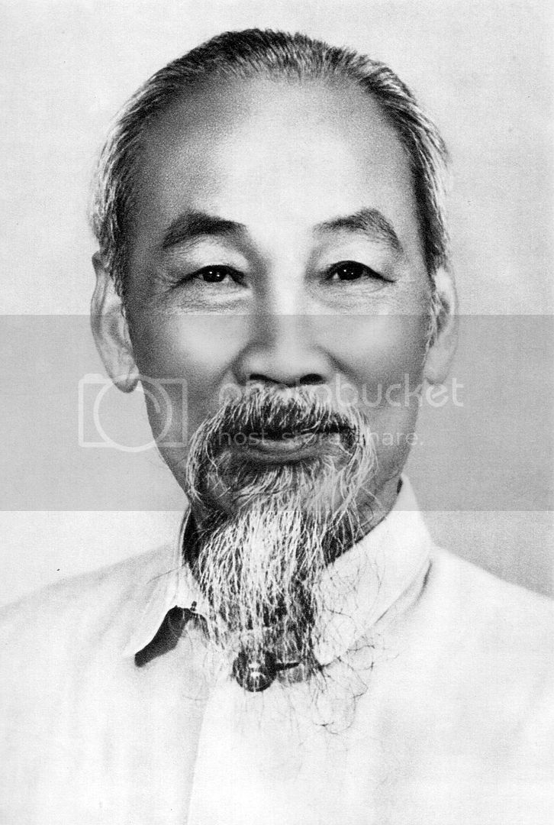

Slide 6
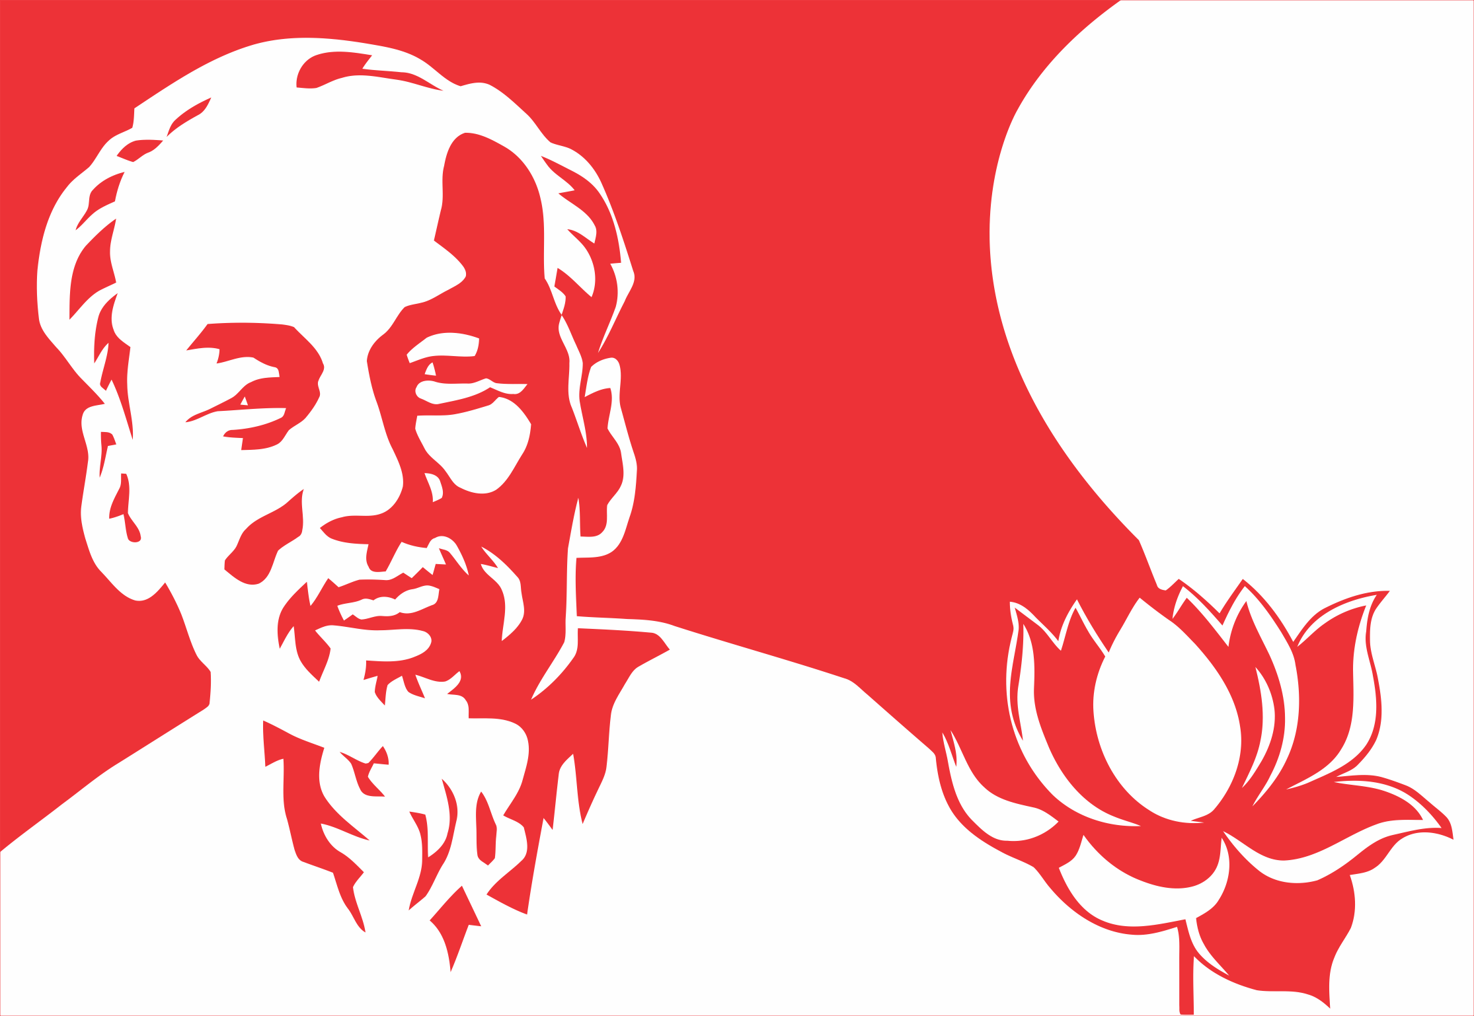

TIẾT 42- Văn bản
- Hồ Chí Minh -

Slide 7
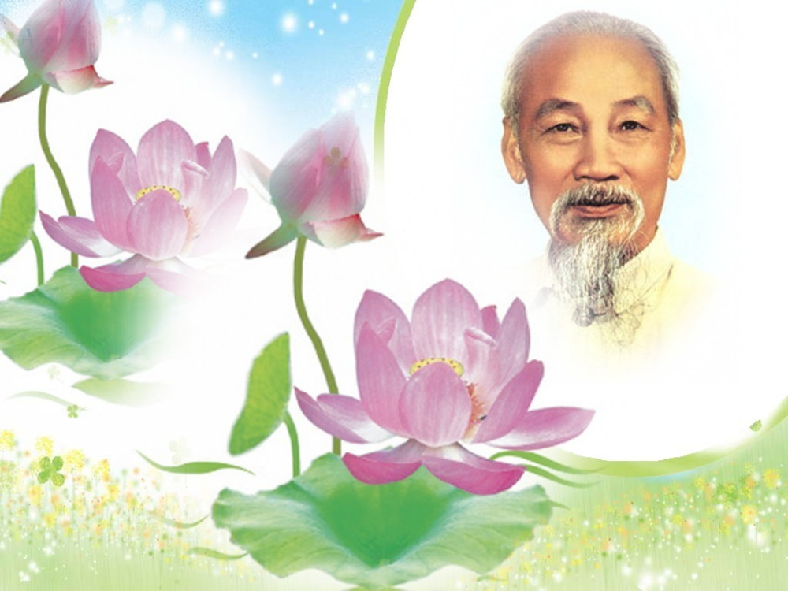

1. Tác giả
Hồ sơ người nổi tiếng

Slide 8

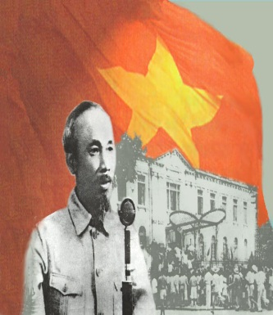

1. Tác giả: (1890- 1969)
Hồ Chí Minh là anh hùng giải phóng dân tộc,
danh nhân văn hóa thế giới, nhà thơ lớn của dân tộc.
- Thời niên thiếu tên là Nguyễn Sinh Cung, ở làng Kim Liên- Nam Đàn- Nghệ An; sau đổi tên là Nguyễn Tất Thành, Nguyễn Ái Quốc, HCM.
- Từ nhỏ thông minh, học giỏi, có lòng yêu nước.
- 1911- 1941: 30 năm bôn ba khắp năm châu tìm đường cứu nước cho dân tộc.
- 1941: Người trở về nước (Cao Bằng), tiếp tục lãnh đạo, hoạt động cách mạng VN.
- 2/ 9/ 1945 Người đọc bản Tuyên Ngôn độc lập, làm Chủ tịch nước Việt Nam DCCH, nay là nước CHXHCN Việt nam.
- 1969, Người đã ra đi để lại cho nhân dân toàn thế giới, cho dân tộc VN nỗi đau thương vô hạn.
Notes:
8
11/22/2021

Slide 9

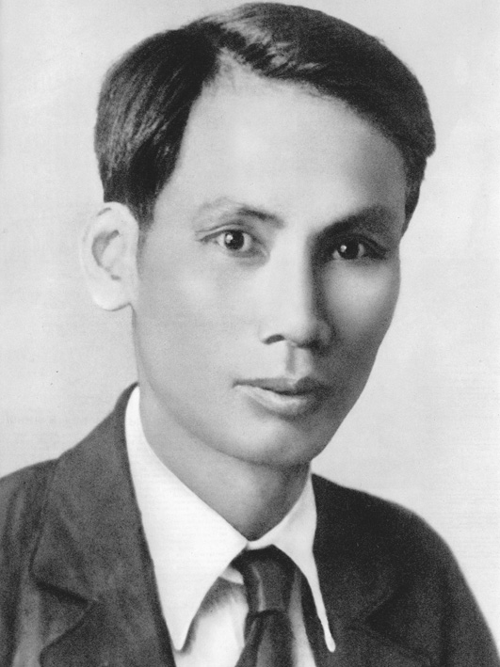
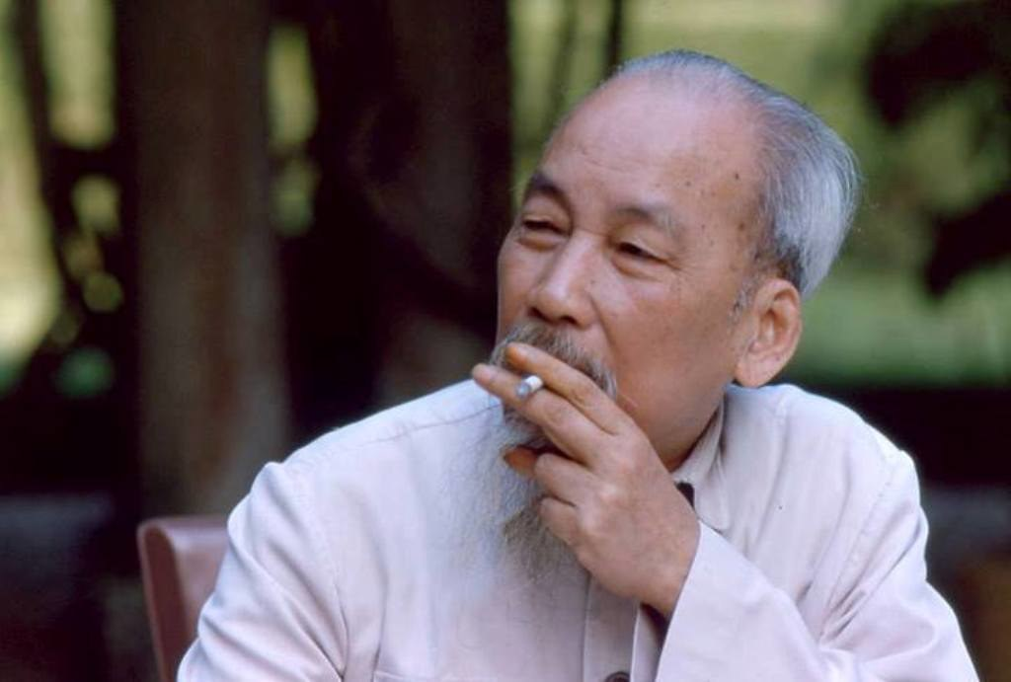

Slide 10
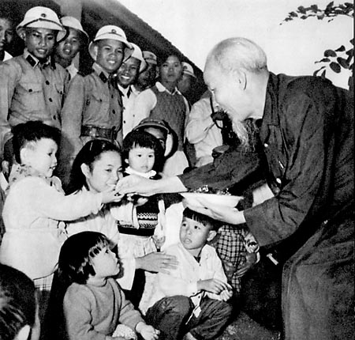
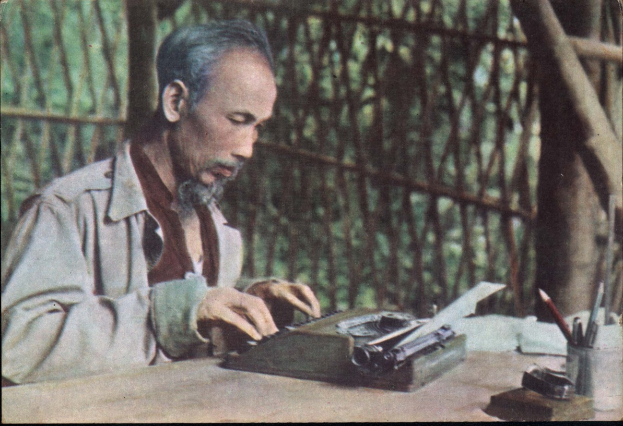

Slide 11
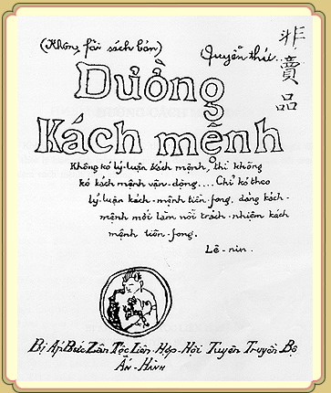
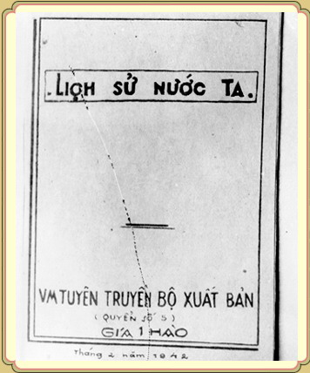
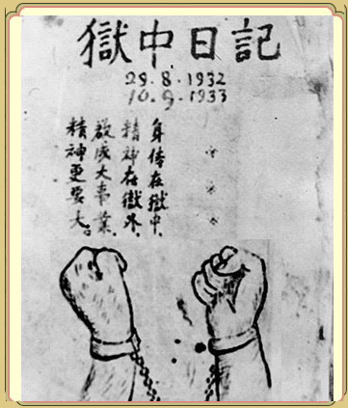
-Một số tác phẩm tiêu biểu của Bác:
+ Văn chính luận: Bản án chế độ thực dân Pháp, Tuyên ngôn Độc lập, Lời kêu gọi toàn quốc kháng chiến …
+ Truyện ký: Những trò lố hay là Va-ren và Phan Bội Châu, Vi hành …
+ Thơ: Nhật kí trong tù, Thơ Hồ Chí Minh …

Slide 12



Slide 13


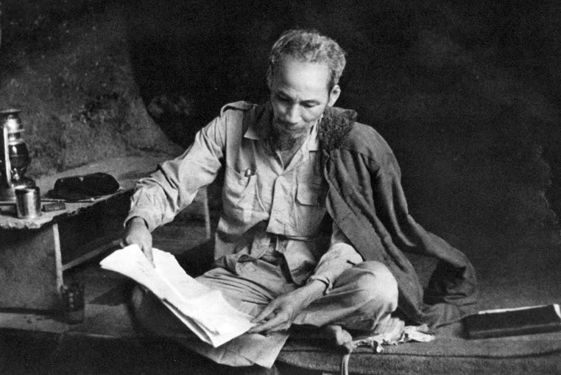
2. Tác phẩm
Tiếng suối trong / như tiếng hát xa
Trăng lồng cổ thụ / bóng lồng hoa.
Cảnh khuya như vẽ / người chưa ngủ,
Chưa ngủ / vì lo nỗi nước nhà.

Slide 14




PHIẾU HỌC TẬP
a. Hoàn cảnh sáng tác
………………………..
………………………...
b. Thể thơ
Thất ngôn tứ tuyệt
Bài thơ viết năm 1947 ở chiến khu Việt Bắc, trong những năm đầu của cuộc kháng chiến chống Pháp.
d. Bố cục: 2 phần
c. PTBĐ
Biểu cảm
- Hai câu đầu: Cảnh thiên nhiên núi rừng Việt Bắc.
- Hai câu cuối: Tâm trạng của nhà thơ.

Slide 15
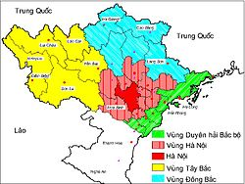
Việt Bắc

Slide 16
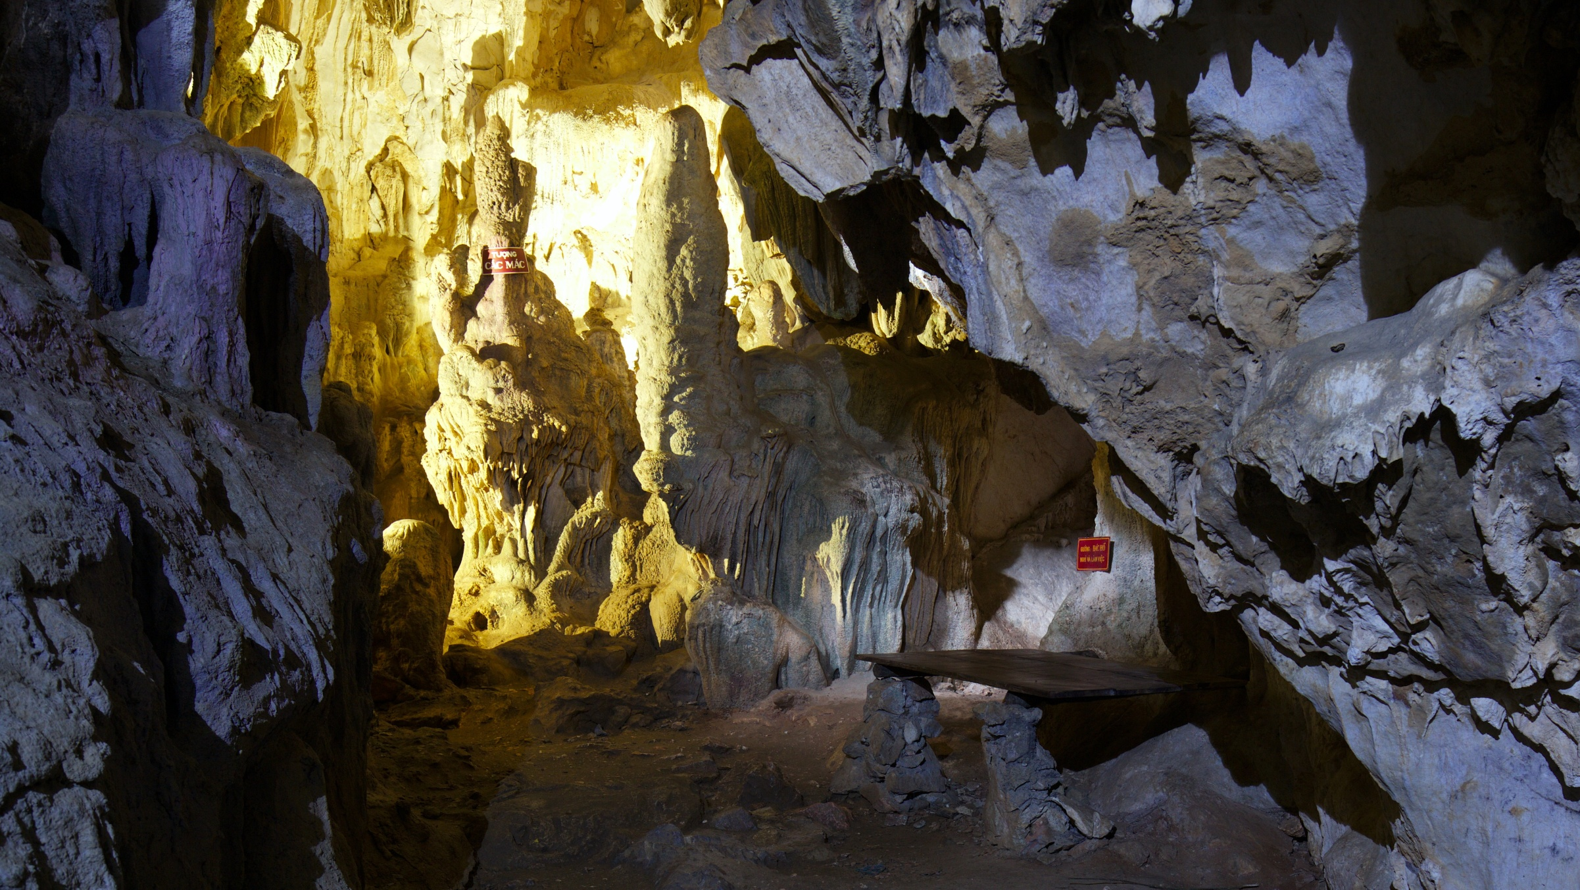
Hang Pác Pó

Slide 17
II. ĐỌC – HIỂU VĂN BẢN

Slide 18

Cảnh khuya
Tiếng suối trong / như tiếng hát xa,
Trăng lồng cổ thụ, / bóng lồng hoa.
Cảnh khuya như vẽ/ người chưa ngủ,
Chưa ngủ / vì lo nỗi nước nhà.

Slide 19
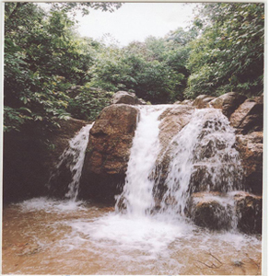
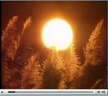
1. Hai câu thơ đầu:
Tiếng suối trong như tiếng hát xa,
Trăng lồng cổ thụ bóng lồng hoa.

Slide 20

Tiếng suối trong như tiếng hát xa,
Trăng lồng cổ thụ bóng lồng hoa
Bức tranh cảnh khuya rừng Việt Bắc.
Âm thanh:
Cảnh vật:
Tiếng suối
trăng, cổ thụ , hoa
So sánh
Điệp từ: lồng + phép tiểu đối
Âm thanh trong trẻo, êm nhẹ, vang xa, giàu sức sống…
Quấn quýt, lung linh, huyền ảo, vừa cổ kính vừa trang nghiêm.

Slide 21
Nguyễn Trãi | Hồ Chí Minh
Côn Sơn suối chảy rì rầm Ta nghe như tiếng đàn cầm bên tai. | Tiếng suối trong như tiếng hát xa Trăng lồng cổ thụ bóng lồng hoa.
Tiếng suối như tiếng đàn
Tiếng suối như tiếng hát
Tiếng hát - âm thanh của con người. Tiếng suối được ví như tiếng hát. Nhờ đó tiếng suối được cảm nhận ở sự gần gũi, thân mật với người hơn. Cảnh khuya nơi chiến khu không còn hoang vu, lạnh lẽo mà mang hơi ấm và sức sống con người. Dường như không có sự cách biệt giữa thiên nhiên và con người. Tất cả đã hòa vào làm một.

Slide 22
*NT: - So sánh, điệp ngữ
- Ngôn ngữ thơ độc đáo, nét tài hoa điêu luyện khi phối hợp nhuần nhuyễn giữa thơ - nhạc -họa
→ Là một bức tranh thiên nhiên tươi sáng, tràn ngập niềm vui, sức sống con người; đẹp lung linh, sống động, có âm thanh, hình ảnh và đậm chất thơ.
Tâm hồn thi sĩ – nghệ sĩ.

Slide 23
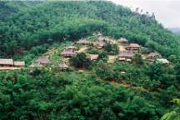
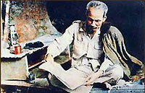
2.HAI CÂU THƠ CUỐI:
“Cảnh khuya như vẽ người chưa ngủ,
Chưa ngủ vì lo nỗi nước nhà”.

Slide 24
2. Hai câu thơ cuối.
Đọc lại 2 câu thơ cuối và cho biết vì sao Bác chưa ngủ? Có phải là do cảnh quá đẹp không?
“Cảnh khuya như vẽ người chưa ngủ,
Chưa ngủ vì lo nỗi nước nhà.”

Slide 25
Cảnh khuya như vẽ người chưa ngủ,
Chưa ngủ vì lo nỗi nước nhà.
Viết lên thanh chat ý kiến của em
-Thời gian: 2 phút
Câu hỏi: Có ý kiến cho rằng: điệp ngữ “ Chưa ngủ” đặt ở cuối câu 3 đầu câu 4 là một bản lề mở ra hai phía của tâm trạng trong cùng một con người: Niềm say mê trước thiên nhiên và nỗi lo việc nước.
(?) Em có đồng ý với ý kiến trên không? Vì sao?

Slide 26

“Cảnh khuya như vẽ”
NT: So sánh→ Cảnh đẹp như tranh vẽ → Một nhận xét về cảnh đẹp đêm trăng rừng Việt Bắc.
“Người chưa ngủ”
→ Một thông báo về tâm trạng thao thức của Bác.

Slide 27
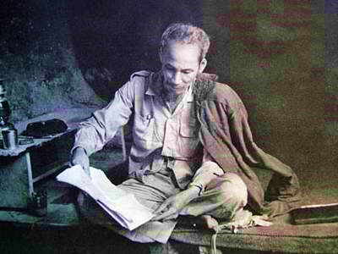
Cảnh khuya như vẽ người chưa ngủ,
Chưa ngủ vì lo nỗi nước nhà.
- Nghệ thuật: So sánh
=> Cảnh khuya đẹp như một bức tranh.
Con người
Trạng thái: Chưa ngủ
Nghệ thuật: điệp ngữ
Khép mở hai thế giới tâm trạng của Bác.

Slide 28

Con người
Trạng thái: Chưa ngủ
Nghệ thuật: điệp ngữ
Khép mở hai thế giới tâm trạng của Bác.
Say mê ngắm cảnh
niềm rung động trước vẻ đẹp thiên nhiên
Nỗi lo việc nước, lo cho cuộc kháng chiến
Tâm hồn thi sĩ
Tinh thần chiến sĩ

Slide 29
Theo em, có thể thay từ “lo” bằng từ “thương” trong câu thơ "Chưa ngủ vì lo nỗi nước nhà" được hay không? Vì sao?
Thông tin phản hồi
- Không thể thay từ “lo” bằng từ “thương”.
- Vì:
+ thương: có nghĩa là sự quan tâm gắn bó.
+ lo: là trạng thái bận tâm, không yên lòng về việc gì đó vì cho rằng có thể xảy ra điều không hay.
-> Nỗi lo là biểu hiện cao nhất của lòng yêu thương, có yêu, có thương mới có lo, thương quá mà lo.
=> Chỉ có từ "lo" mới có thể diễn tả đầy đủ, sâu sắc và trọn vẹn lòng yêu nước sâu nặng của Người trong hoàn cảnh cuộc kháng chiến chống Pháp đang gặp vô vàn khó khăn, gian khổ.

Slide 30
Cảnh khuya
Cảnh rừng núi, trăng khuya.
Nỗi lo việc nước
Yêu thiên nhiên
Yêu nước
Tâm hồn cao đẹp của Chủ tịch Hồ Chí minh
=>Tác giả chưa ngủ vì rung động, say mê trước cảnh trăng đẹp của núi rừng Việt Bắc nhưng quan trọng hơn vẫn là nỗi lo cho nước. Ở Bác là sự hòa hợp giữa hai tâm hồn thi sĩ và chiến sĩ.

Slide 31
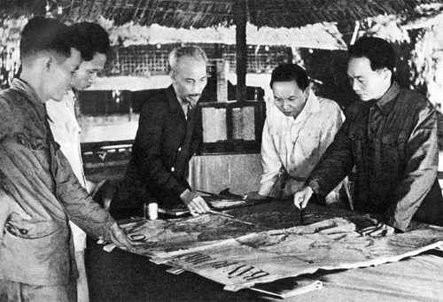
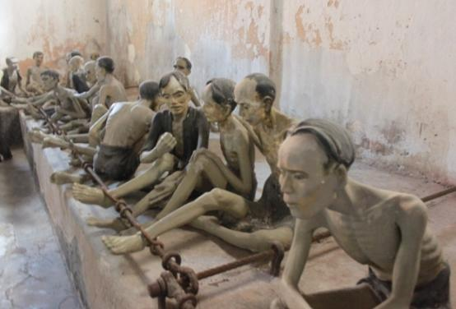
- Nước nhà đang bị giặc xâm lăng giày xéo, biết bao đồng chí đang bị gông cùm xiềng xích. Cuộc đời còn lầm than cơ cực, bao năm Bác bôn ba hải ngoại tìm đường cứu nước giải phóng dân tộc khỏi ách nô lệ lầm than. Nay nước nhà còn đang chìm trong khói lửa đạn bom, lòng Bác sao có thể ngủ yên giấc được. Chưa ngủ không hẳn chỉ vì cảnh đẹp đêm nay mà chưa ngủ vì lo nỗi nước nhà.

Slide 32
III.TỔNG KẾT

Slide 33

TỔNG KẾT VĂN BẢN
1. Nghệ thuật:
- Thể thơ thất ngôn tứ tuyệt, sáng tạo về nhịp thơ.
- Biện pháp so sánh, điệp ngữ...
- Hình ảnh thiên nhiên đẹp.
- Có màu sắc cổ điển mà bình dị, tự nhiên.
2. Nội dung:
- Tình yêu thiên nhiên, lòng yêu nước sâu nặng, tâm hồn nhạy cảm, phong thái ung dung, lạc quan cách mạng của Bác.

Slide 34
Bác Hồ trên đường đi công tác ở Khâu Lấu, Tân Trào (1949)
Notes:
34

Slide 35
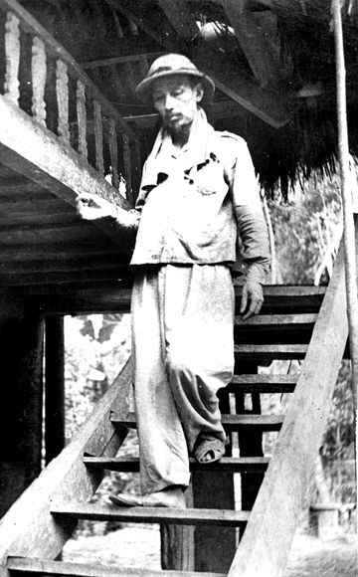
Bác tại nhà sàn Việt Bắc
Notes:
35

Slide 36
Bác Hồ làm việc tại Bản Chương, xã Hùng Lợi, Yên Sơn, Tuyên Quang (1949)

Slide 37
IV. LUYỆN TẬP

Slide 38
Chọn phương án trả lời đúng nhất:
Câu 1: Nghệ thuật so sánh trong câu thơ “Tiếng suối trong như tiếng hát xa” có tác dụng gì?
a. Làm cho tiếng suối gần gũi với con ngưười.
b. Gợi sự tĩnh lặng, huyền diệu trong đêm rừng Việt Bắc.
c. Thể hiện cách cảm nhận riêng của Bác so với các nhà thơ khác khi cùng viết về một đối tưượng.
d. Cả a, b, c
Câu 2: Giá trị nội dung, nghệ thuật chủ yếu của bài thơ “Cảnh khuya” là:
a. Thể hiện tình yêu thiên nhiên
b. Thể hiện tình yêu nước sâu sắc, tâm hồn nhạy cảm, ung dung.
c. Thể thơ thất ngôn tứ tuyệt, bút pháp cổ điển và hiện đại, biện pháp tu từ so sánh, nhân hóa, điệp từ.
d. Cả a,b,c đúng

Slide 39
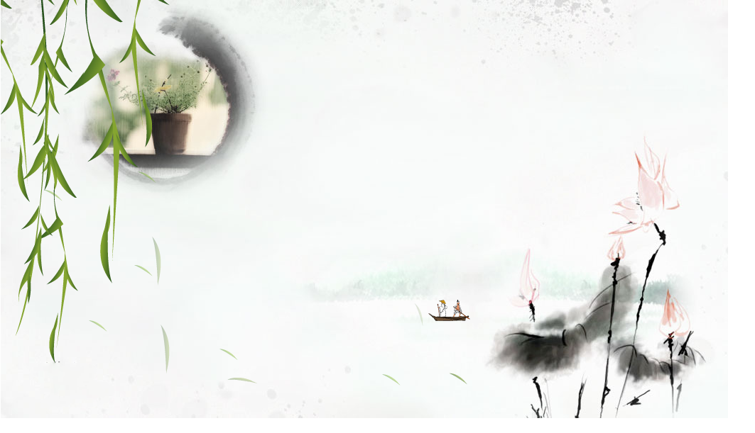
Tìm các câu thơ nói về những đêm không ngủ của Bác. Qua đó, em học tập được ở Bác điều gì?
Không ngủ được
Một canh … hai canh … lại ba canh
Trằn trọc băn khoăn giấc chẳng lành
Canh bốn, canh năm vừa chợp mắt
Sao vàng năm cánh mộng hồn quanh.
- Hồ Chí Minh -
Đêm nay Bác không ngủ
…..Đêm nay Bác ngồi đó
Đêm nay Bác không ngủ
Vì một lẽ thường tình
Bác là Hồ Chí Minh
- Minh Huệ -

Slide 40
Qua các câu thơ nói về những đêm không ngủ của Bác, em học tập được ở Bác điều gì?
- Biết học tập phong cách, tư tưởng của Người.
- Biết bồi đắp tinh thần, biết yêu thiên nhiên, yêu vẻ đẹp của cuộc sống.
- Luôn lạc quan trước mọi hoàn cảnh…

Slide 41
Chỉ ra một yếu tố thể hiện tính cổ điển (hoặc hiện đại) trong bài thơ Cảnh khuya.
Gợi ý:
Màu sắc cổ điển
Tính hiện đại
Thể thơ: thất ngôn tứ tuyệt
Sử dụng thi liệu cổ: trăng, hoa.
Mượn hình ảnh trăng để giãi bày tâm trạng.
...
- Nhịp thơ sáng tạo
- Con người là trung tâm của bức tranh thiên nhiên, chủ động cảm nhận vẻ đẹp thiên nhiên, hoạt động cách mạng trong lòng thiên nhiên.

Slide 42
HƯỚNG DẪN VỀ NHÀ VÀ CHUẨN BỊ BÀI SAU
1. Học bài ở nhà:
-Học thuộc bài thơ “Cảnh khuya”, nắm chắc nội dung, nghệ thuật, ý nghĩa.
- Vẽ sơ đồ tư duy khái quát toàn bộ nội dung kiến thức bài “Cảnh khuya”.
2. Chuẩn bị bài sau:
- Soạn bài “Rằm tháng giêng” (Nguyên tiêu).
+ Đọc và trả lời phần đọc – hiểu SGK
+Vì sao nói hai bài thơ trong chủ đề có sự kết hợp nhuần nhuyễn giữa cổ điển và hiện đại
+ Tìm điểm chung và điểm khác nhau giữa hai bài thơ “Cảnh khuya” và “Rằm tháng giêng”.
+ Vẽ tranh minh hoạ cho một trong những nội dung của bài thơ.

